Slide 1
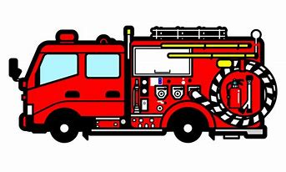




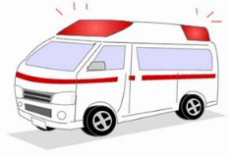


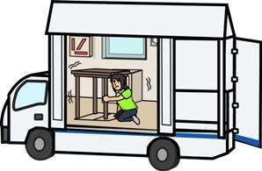
防
災
訓
練
2020年10月4日（日）
バームハイツ西葛西・エントランス
雨天決行
9時 受付開始（館内放送･フロント受付）
① 訓練開始（開会式）
② 避難、通報、初期消火、起震車体験
③ 安否確認訓練（無事ですシート確認）
12時 終了予定
消防車に乗って写真を撮ろう‼
初期
消火
無事です！
・・・・・・・・・・
・・・・・・・・・・
・・・・・
・・・・・・・・・・
・・・
安否確認
・マスクの着用をお願いします。
・「起震車体験」があります、ぜひこの機会に体験して
みませんか‼
・参加者には、水2リットルと記念品をお渡しします。
皆様、ぜひご参加ください‼
バームハイツ西葛西管理組合/自治会/防火防災委員会
葛西消防署/江戸川区役所/長谷工コミュニティ

